Slide 1

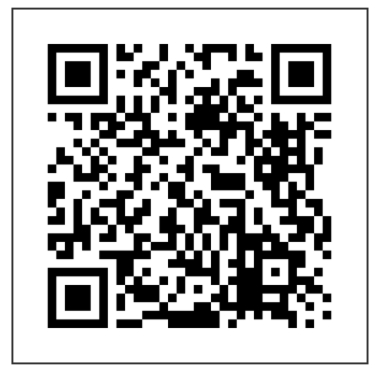



Integración de Datos
Coeficiente de Credibilidad – Matrices de Pérdida
Alejandro Peña P., I.M., M.Sc.,Ph.D.
japena@eafit.edu.co
Área de Gestión de la Información y Riesgos
Escuela de Administración
Visiting Researcher – DeMontfort University
Royal Academy – Legacy Award
www.eafit.edu.co
INSPIRA CREA TRANSFORMA

Slide 2

Caso de Estudio
Monitoreo & Gobernanza del Dato
Contenido
Monitoreo de Riesgos
Gobernanza del Dato
Concepto Big Data
Business Intelligence & Business Analytics
Data Mining
DataWarehouse
DataMarts
Proceso BI
Monitoreo Riesgos
Madurez Datos
Risk & Insights
Dashoboards
Referencias
Caso de Estudio | Integración de Bases de Datos
Objetivos del Negocio | Una empresa del sector palmero quiere llevar a cabo la caracterización de las pérdidas de productividad en campo, pero la empresa posee muy pocos datos, por lo que una de las alternativas es la integración de datos externos.
Abstracción | En cultivos agrícolas, el riesgo operacional está definido por el número de unidades de cultivo (frecuencia) afectadas por pérdida de productividad (severidad) por unidad de tiempo (Días, Semana, Mes, Trimestre). La distribución agregada de pérdidas (LDA) surge como resultado del proceso convolucional entre la frecuencia y la severidad (Pérdidas Esperadas – C1, Pérdidas No Esperadas – C2, Pérdidas Catastróficas – C3).
Técnica a utilizar | Matrices de Pérdida: Estas matrices establecen la estructura de pérdidas para una base de datos interna. Cada una de las dimensiones de estas matrices están representadas en función de concentradores de información o clusters. Coeficiente de Credibilidad: Este coeficiente de credibilidad permite estimar la media en la integración de datos utilizando bases de datos externas. Integración de Datos: Las matrices de pérdida internas establecen la estructura general para la integración de pérdidas o de datos externos.
Archivos | 3. Perdida Productividad
Reto 3: Integración de Datos
Estimar la media para antes y después de la integración de los datos utilizando el coeficiente de credibilidad.
Determinar el coeficiente de asimetría para las pérdidas para antes y después de la integración de datos.
Desplegar las matrices de integración de los datos mediante la utilización de un mapa de calor. Esto con el fin de determinar en qué zona de la matriz se ubican los nuevos datos.

Slide 3

Muchas Gracias

